Slide 1
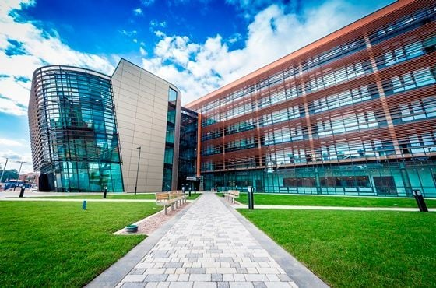
VOYAGE
Angleterre 2025
N
M
E
S
3 jours / 2 nuits
Du 1 au 3 juin 2026.
Notes:
Un modèle pour les étudiants pour concevoir un champ voyage vers un emplacement pour les autres étudiants à afficher. Inclut des instructions relatives à l’étudiant de ce que vous incluez sur chaque diapositive et quel contenu devrait être envisagé.

Slide 2
Objectifs :
L’objectif prioritaire : Visiter le mardi l’université De Montford University à leiceister. Conforter ou prendre des informations pour son choix de 3ème année
Objectif secondaire : Moment de convivialité
Rencontre d’anciens étudiants – échanges
Visite l’université - Voir les infrastructures
Présentations de cours -immersion
Les logements
La vie à Leicester
Beaucoup de temps libre le premier jour et le dernier
Possibilité d’extension

Slide 3
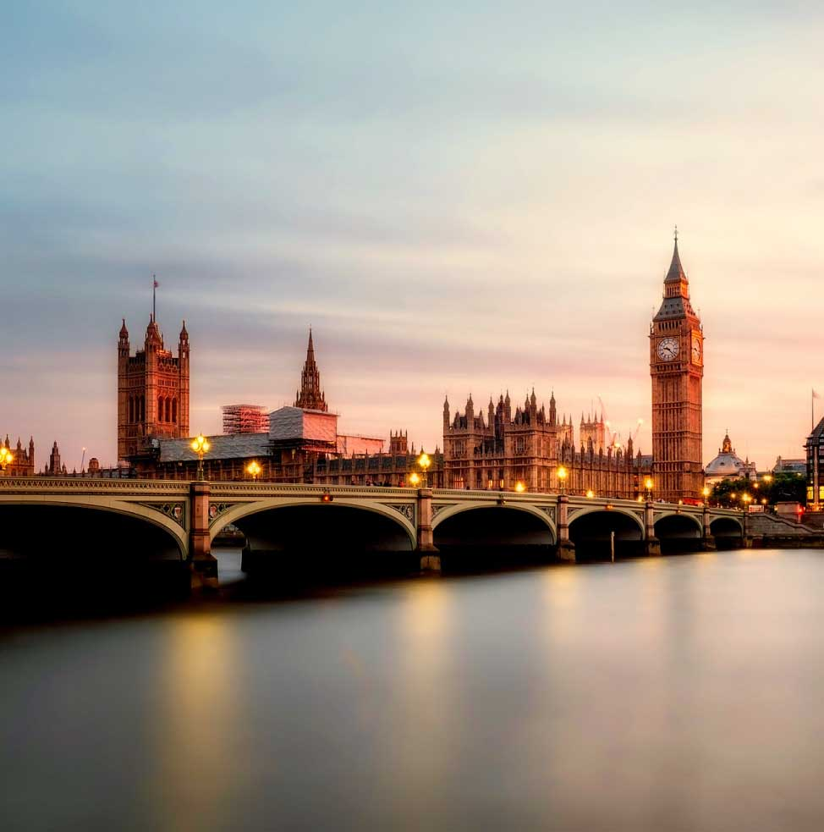
Voyage
Départ le lundi 1 juin (10h00)
Journée et soirée Birmingham
Nuit Hotel Birmingham type IBIS (2 à 3 par chambre)
Matin mardi 3 juin départ pour Leicester 8h30
Journée université
Soirée libre
Nuit hôtel Leicester
Le mercredi 4 juin Départ Londres vers 9h00
Journée libre
Retour via Gatwick vers 17h45

Slide 4
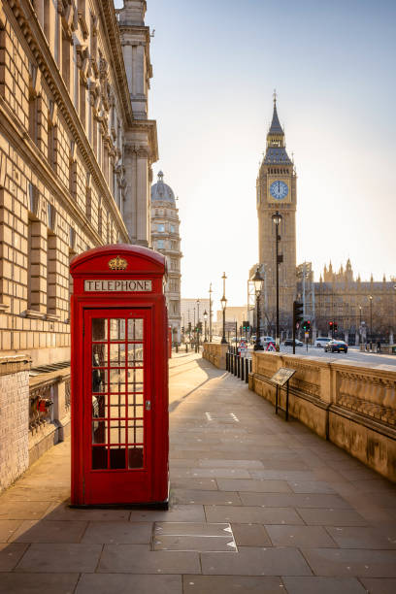
Extension à londres
Si vous souhaitez rester plus de temps à Londres
Conditions :
Le savoir lors réservation des billets
Avoir signer une décharge avec signature des référents obligatoire
(l’école ne sera pas responsable de vous à partir du départ de Leicester)
Organiser de façon autonome son séjour

Slide 5
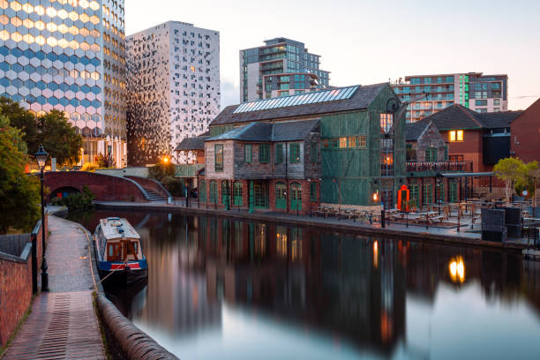
Formalités
Passeport valide à la date du voyage
Attention les citoyens suisses et européens devront obtenir une autorisation de voyage électronique (ETA) pour se rendre au Royaume-Uni

Slide 6
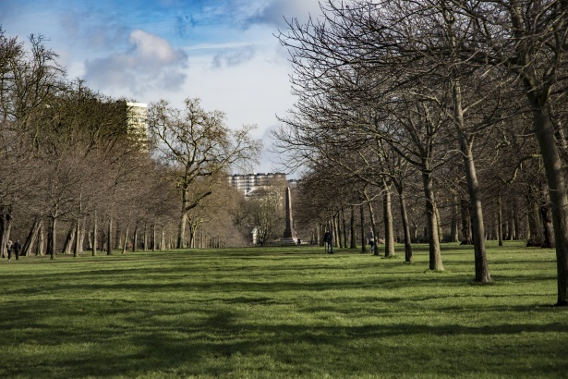
Délais
Rendre fiche inscription et lettre engagement signés pour le
Vendredi 20 Février
Payer l’acompte avant le
Vendredi 20 février
Réserver les billets ensemble le
Semaine du 2 au 6 mars
Demande de visa ETA à faire dès 1er avril

